Slide 1

Gradio互動式網站開發
!pip install gradio
import gradio as gr

Slide 2
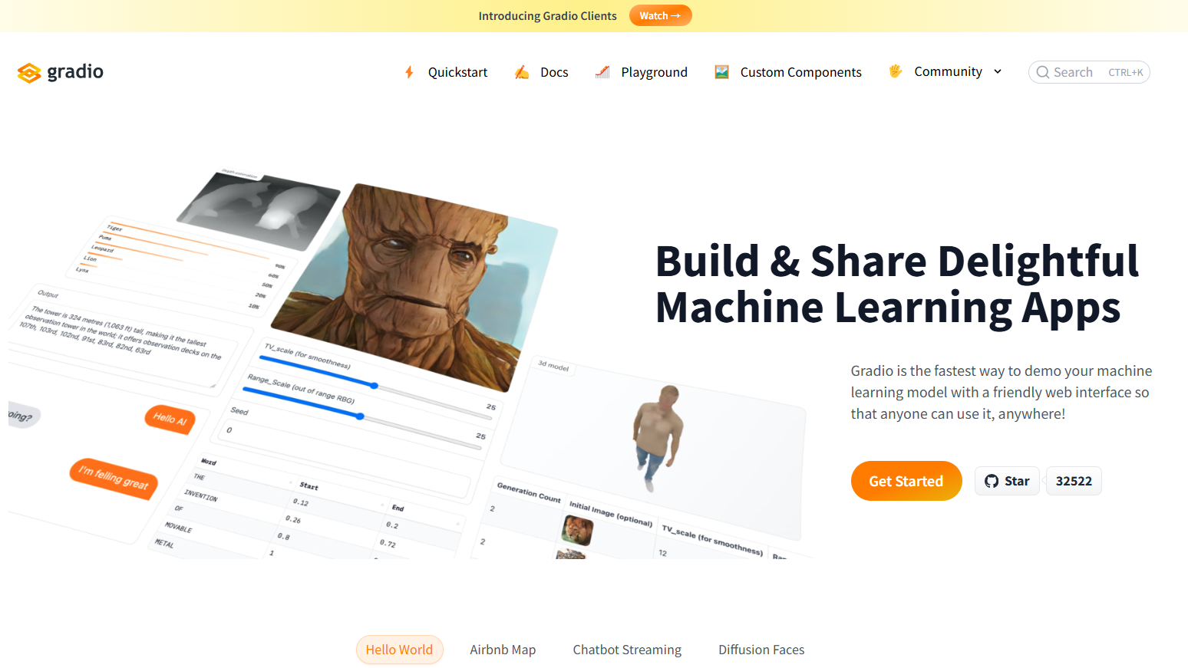
Gradio

Slide 3
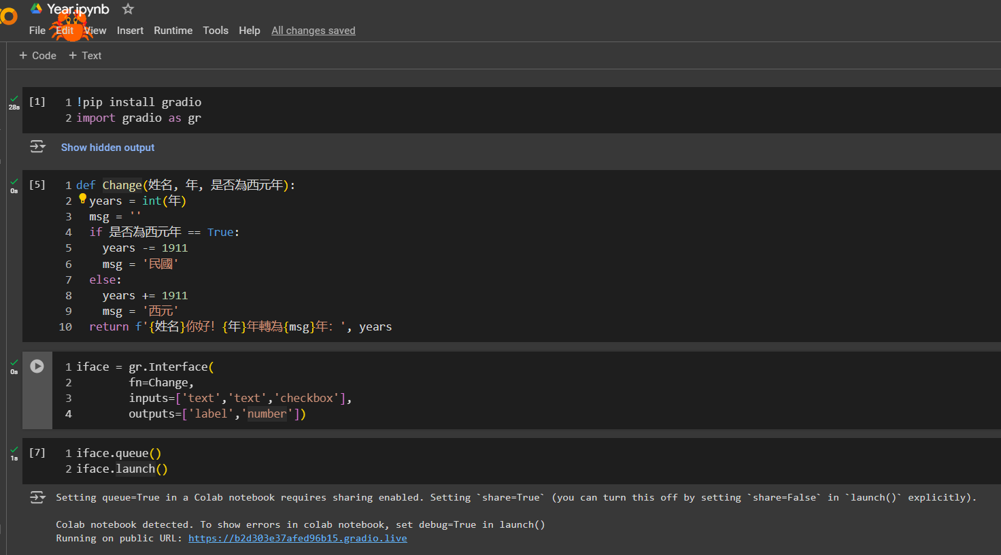

Slide 4
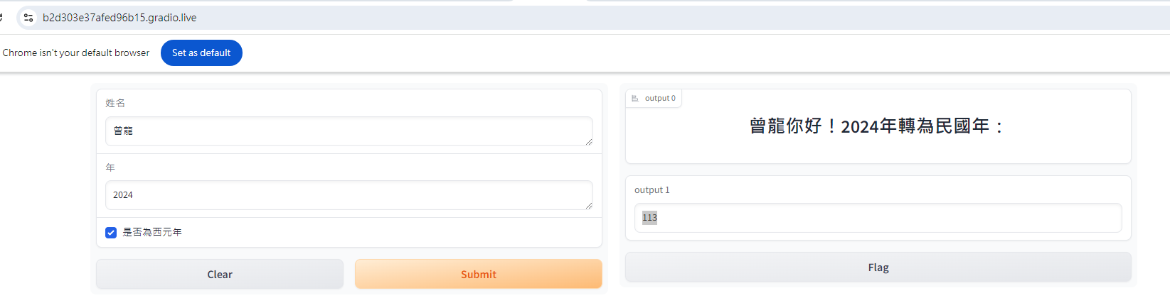

Slide 5
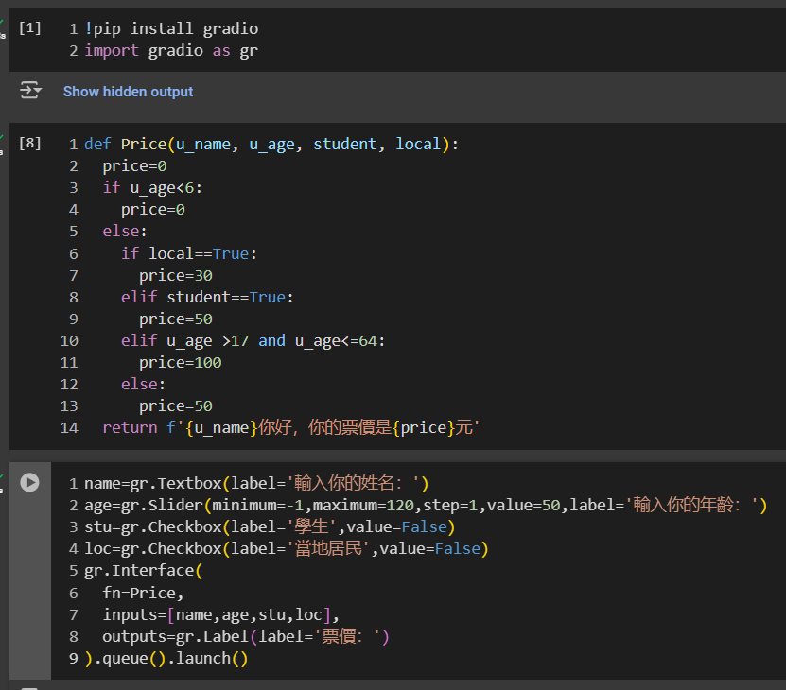
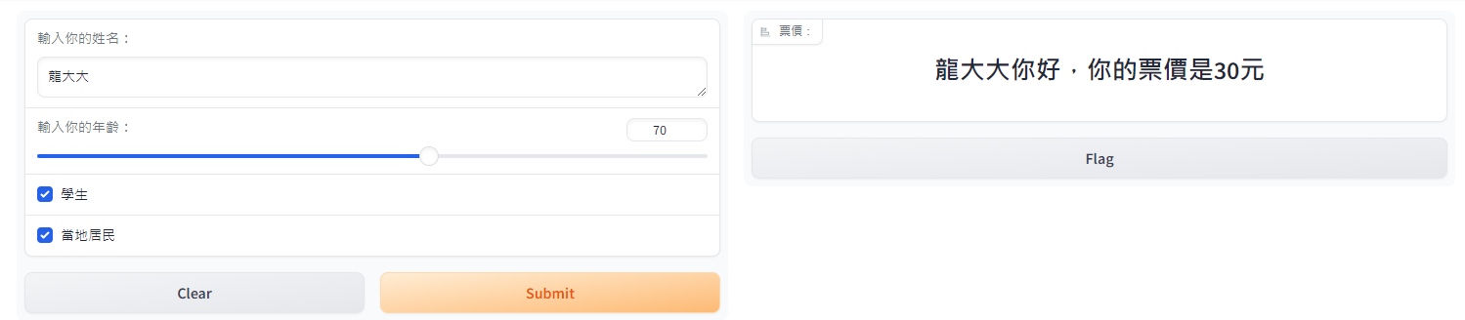

Slide 6
name=gr.Textbox(label='輸入你的姓名：')
age=gr.Slider(minimum=-1,maximum=120,step=1,value=50,label='輸入你的年齡：')
stu=gr.Checkbox(label='學生',value=False)
loc=gr.Checkbox(label='當地居民',value=False)
gr.Interface(
fn=Price,
inputs=[name,age,stu,loc],
outputs=gr.Label(label='票價：')
).queue().launch()

Slide 7
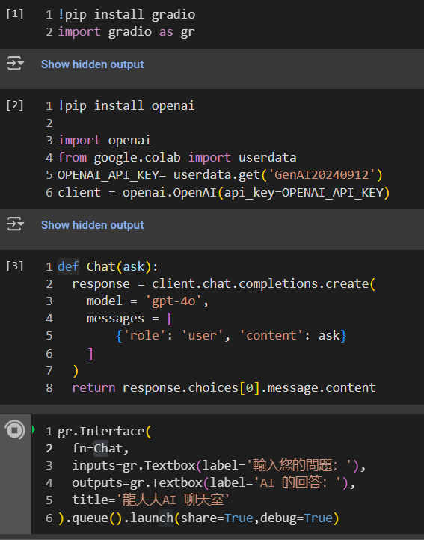

Slide 8
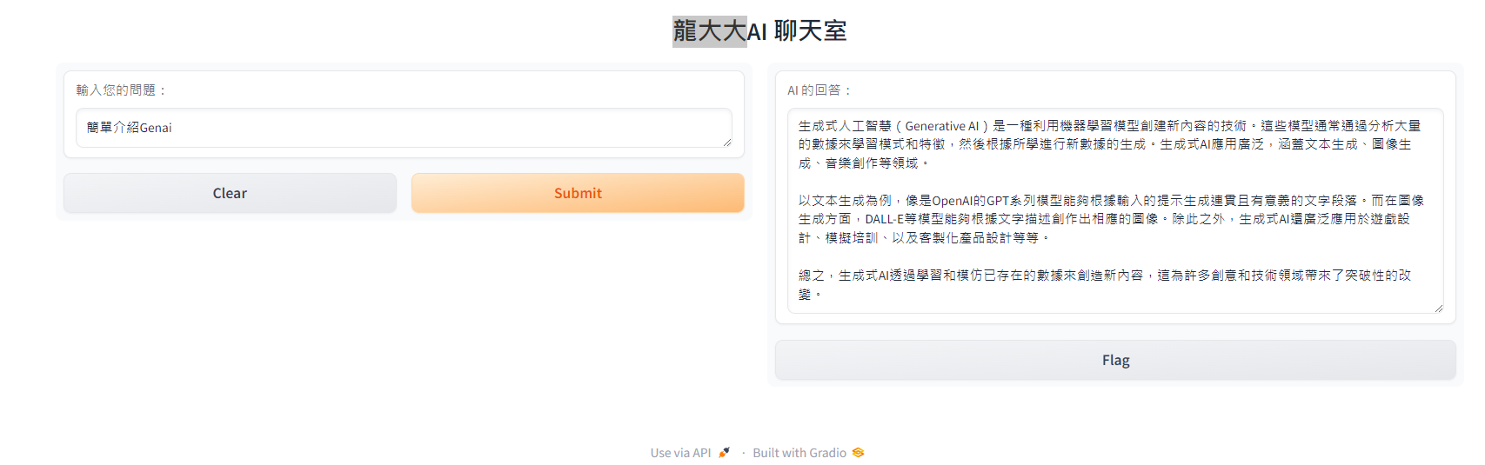
gr.Interface(
fn=Chat,
inputs=gr.Textbox(label='輸入您的問題：'),
outputs=gr.Textbox(label='AI 的回答：'),
title='龍大大AI 聊天室'
).queue().launch(share=True,debug=True)

Slide 9
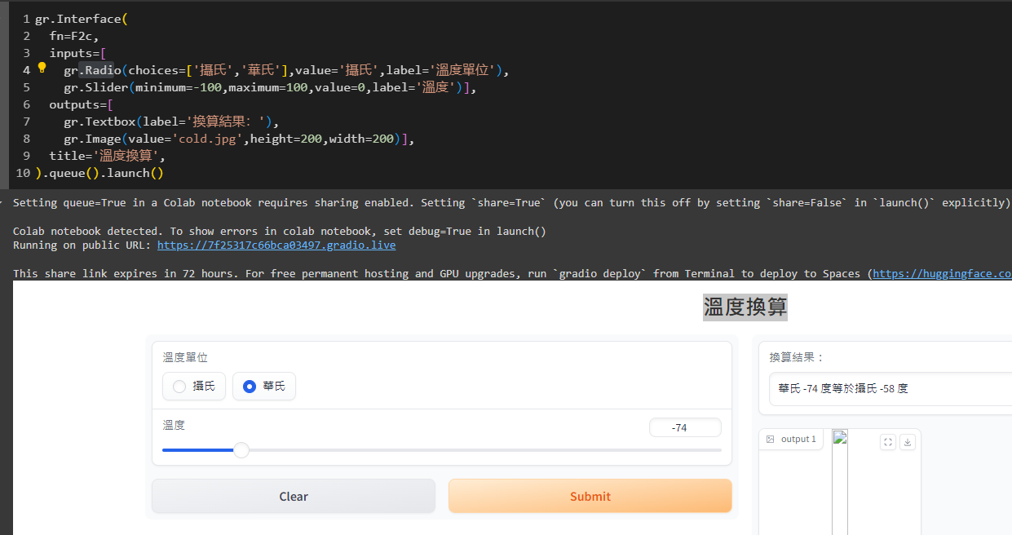

Slide 10
